Slide 1

Навчання грамоти
Читання
Букварний період
Урок 71
Велика буква Ч. Читання слів і тексту з вивченими літерами

Slide 2

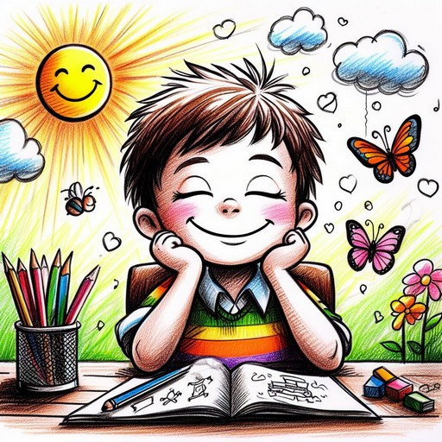
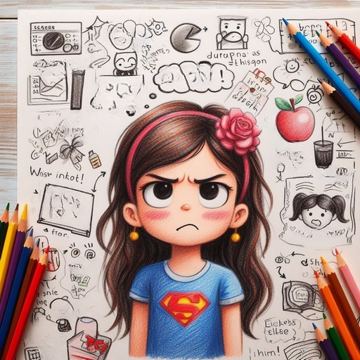
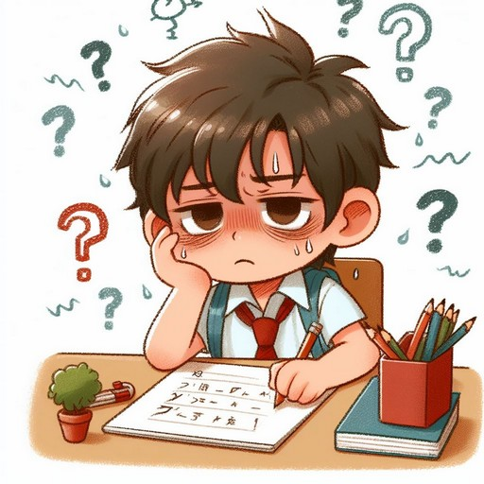
Емоційне налаштування «Я зараз …»
Вибери ілюстрацію твого настрою на початку уроку
і закінчи речення «Я зараз …»
Щасливий/а
Замріяний/а
Агресивний/а
Втомлений/а

Slide 3

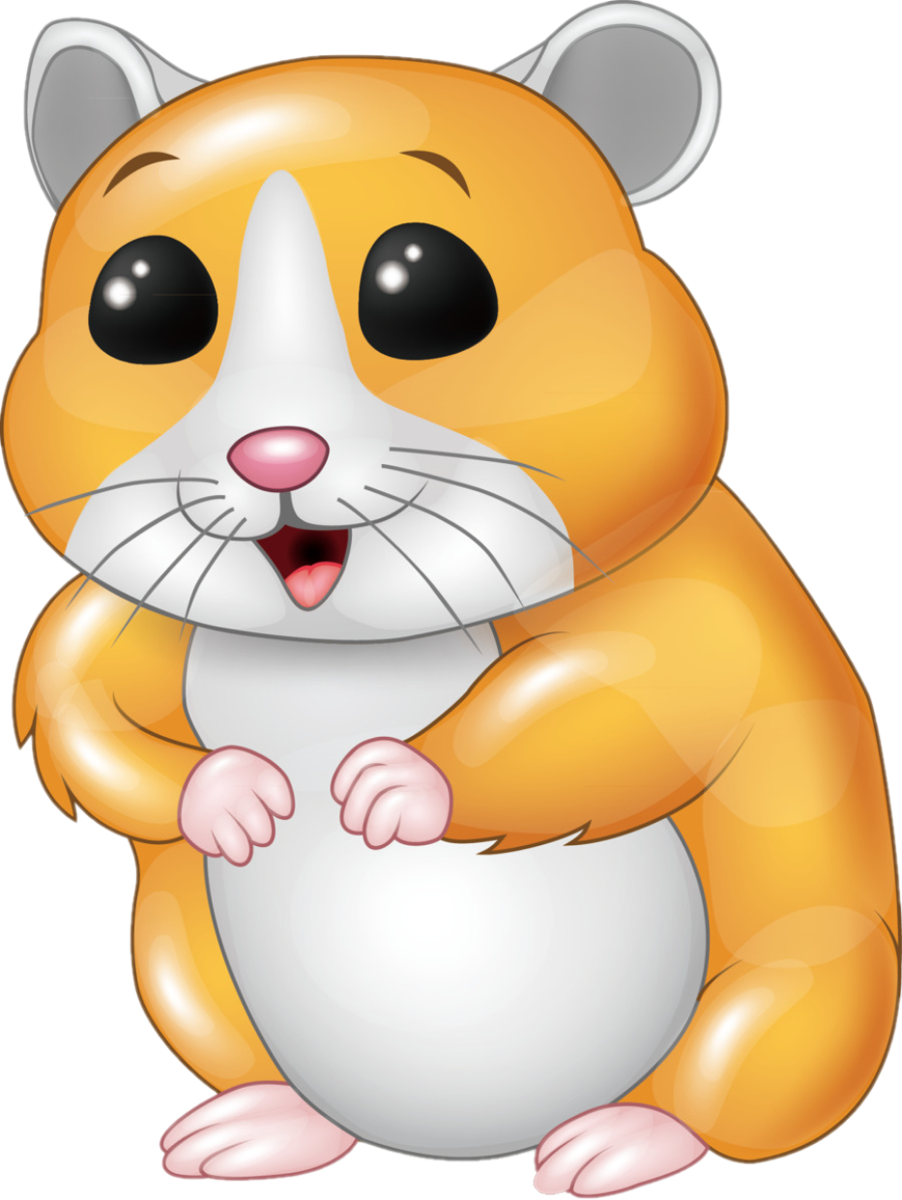
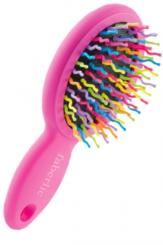
Артикуляційні вправи
«Годинник»
«Хом'ячок»
«Гребінець»
Посміхнися, трохи відкрий рот, висуни язик якомога далі вперед і роби ним рухи праворуч-ліворуч, торкаючись поперемінно куточків рота.
Язик без напруження почергово впирається в праву та ліву щоки, затримуючись у кожному положенні на 3—5 секунд.
Висуни широкий і розслаблений язик. «Розчеши» його зубами від кінчика до серединки, а потім від серединки до кінчика. Рахунок: 1-2.

Slide 4
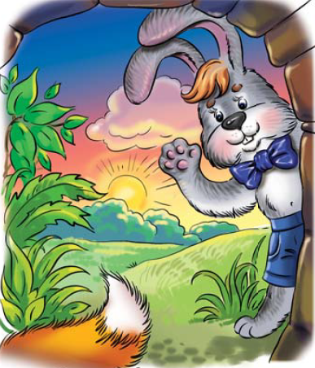
Прочитай текст. Придумай заголовок
Жив собі зайчик. Дуже скромний і ввічливий. Одного разу він вирішив переночувати в печері. Спочатку зазирнув усередину. Там нікого не побачив. Але вирішив привітатись із печерою.
— Здрастуйте, добра печеро! Будь ласка, дозвольте мені увійти.
А в темному куточку печери вже відпочивала лисичка. Почувши зайчиків голосок, зраділа.
— Заходь, заходь, зайчику, — гостинно запросила вона. Зайчик упізнав лисиччин голос. Відчув небезпеку.
— Вибачте, — поспішно сказав він, — не буду вас турбувати.
І швидко помчав від печери подалі.
Так увічливість уберегла зайчика від біди.
Підручник, сторінка
31

Slide 5
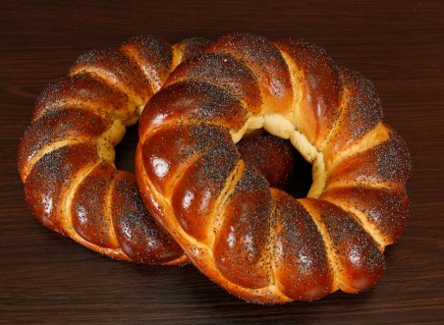

Гра «Додай слово»
печу.
Чу-чу-чу — калачі …
Че-че-че — добре піч …
пече.
Ча-ча-ча — дай скоріше …
калача.
Чі-чі-чі — їж, будь ласка, …
калачі.
Чи-чи-чи — ти на мене не …
кричи.
Ач-ач-ач — ой, смачний … !
калач!

Slide 6

Повідомлення теми уроку
Сьогодні на уроці читання ми познайомимося з великою друкованою буквою «Че»,
будемо удосконалювати вміння читати слова, діалог, працювати з прочитаним твором,
Напишемо слуховий диктант.

Slide 7
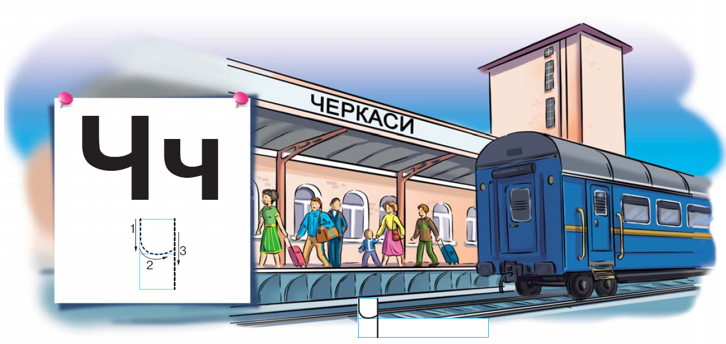
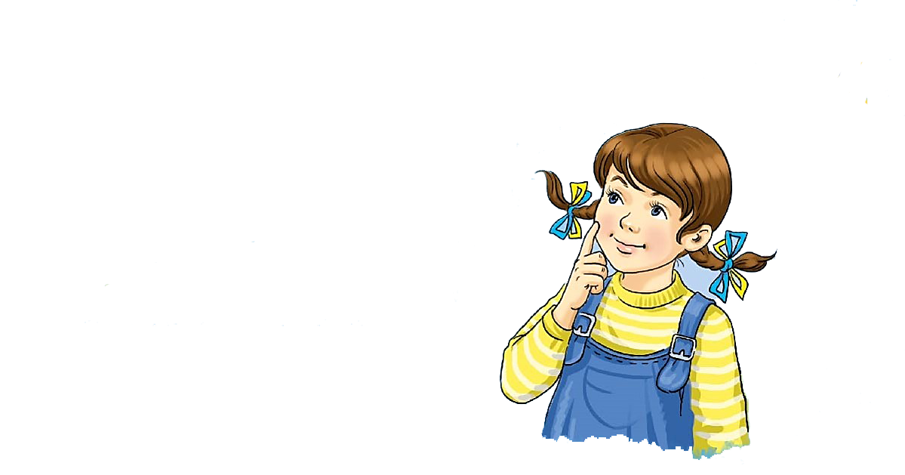
Де знаходяться люди? Що вони роблять? У яке місто приїхали? Чим приїхали? Чи доводилося тобі бувати у Черкасах? Що знаєш про це місто? Чи їздив/ла ти поїздом? Які поїзди /ла?
Підручник, сторінка
32

Slide 8
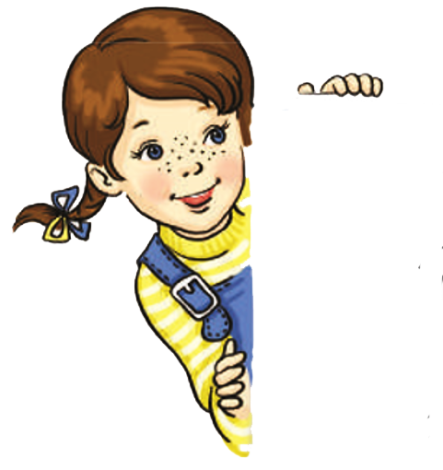
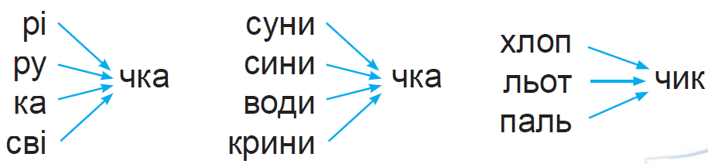
Прочитайте завдання Читалочки
Ча | Чо | Чу | Че | Чи | Чі
Ач | Оч | Уч | Еч | Ич | Іч
Черкаси Чумаченко
Чàйченко Чурàй
Чернігів Черненко
Підручник, сторінка
32

Slide 9

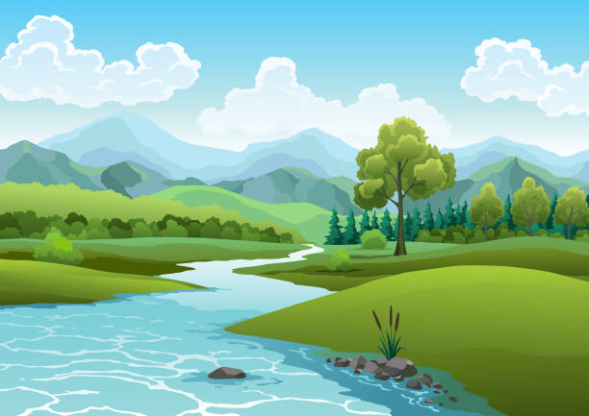
Прочитай скоромовку
Засвітило сонечко
у наше віконечко.
Біжимо до річечки
зустрічати літечко.
´
Підручник, сторінка
32

Slide 10

Вправа «Входження в малюнок»
Хто зображений на ілюстрації?
Що відбувається на картинці?
Як ти гадаєш, про що йтиметься у тексті?
Підручник, сторінка
33

Slide 11
Прочитай текст. Придумай заголовок
Від спеки річка ніби схудла. У ній поменшало води. Там, де була вода, тепер лежать іржаві консервні банки, покручений дріт, різні поламані речі.
Сергійко ніколи не бачив річку в такому поганому стані. Соромно стало йому за хлопців, за себе, за всіх... Навіть здалось, ніби річка хвора і просить:
— Вилікуйте мене, приберіть сміття.
Сергійко негайно приступив до роботи, почав чистити річку.
— Друзі прийдуть, — думав він, — і захочуть допомогти. Річчина хвороба виліковна.
За Василем Струтинським
Підручник, сторінка
33

Slide 12
Вправа «Запитання до тексту»
Як ти розумієш значення висловів
від спеки річка ніби схудла,
річчина хвороба виліковна?
Про кого розповідається в тексті?
Чому Сергійкові стало соромно?
Яка хвороба була в річки?
Що вирішив зробити Сергійко?
Про що подумав при цьому?
Чому річчина хвороба виліковна?

Slide 13
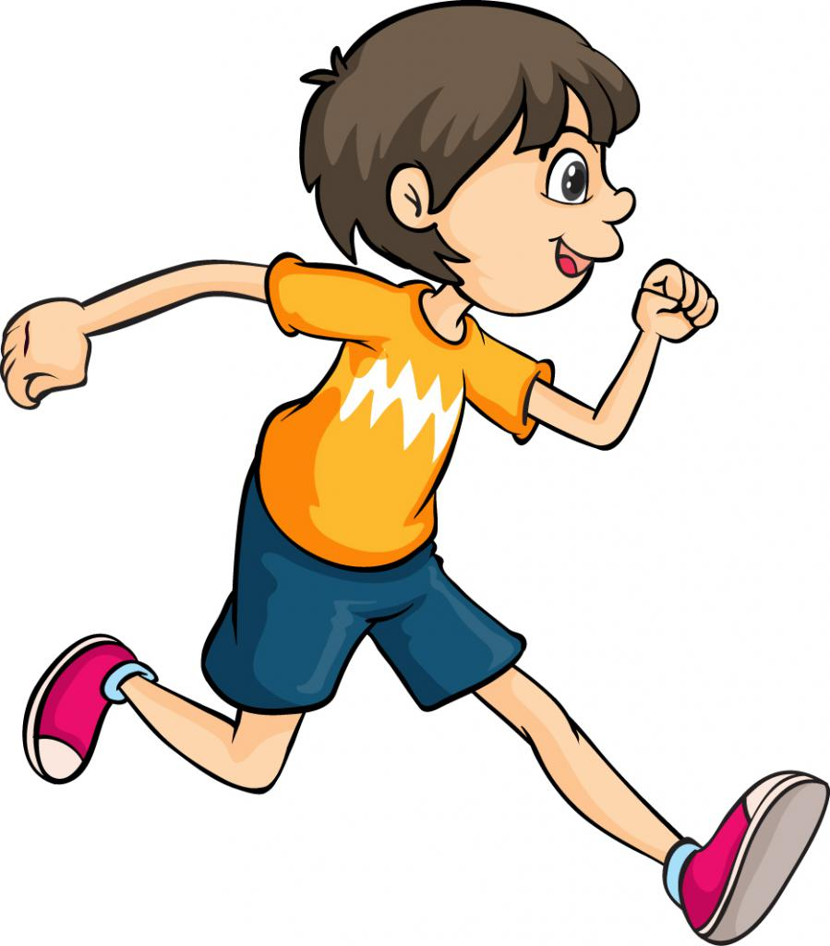
Гра «Словарні доганялки»
річка
спека
іржаві
Сергій
чистити
соромно
всіх
бачив
почав
речі
хвора

Slide 14
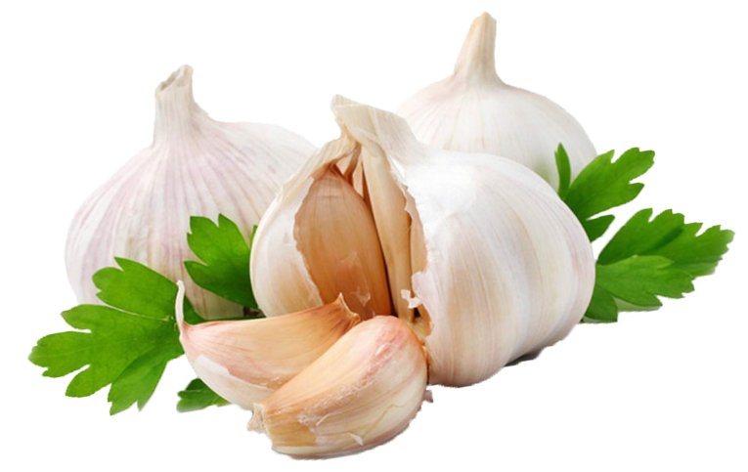
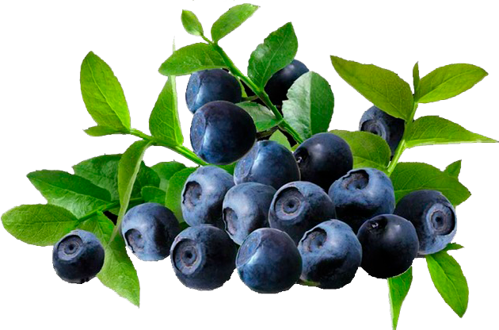
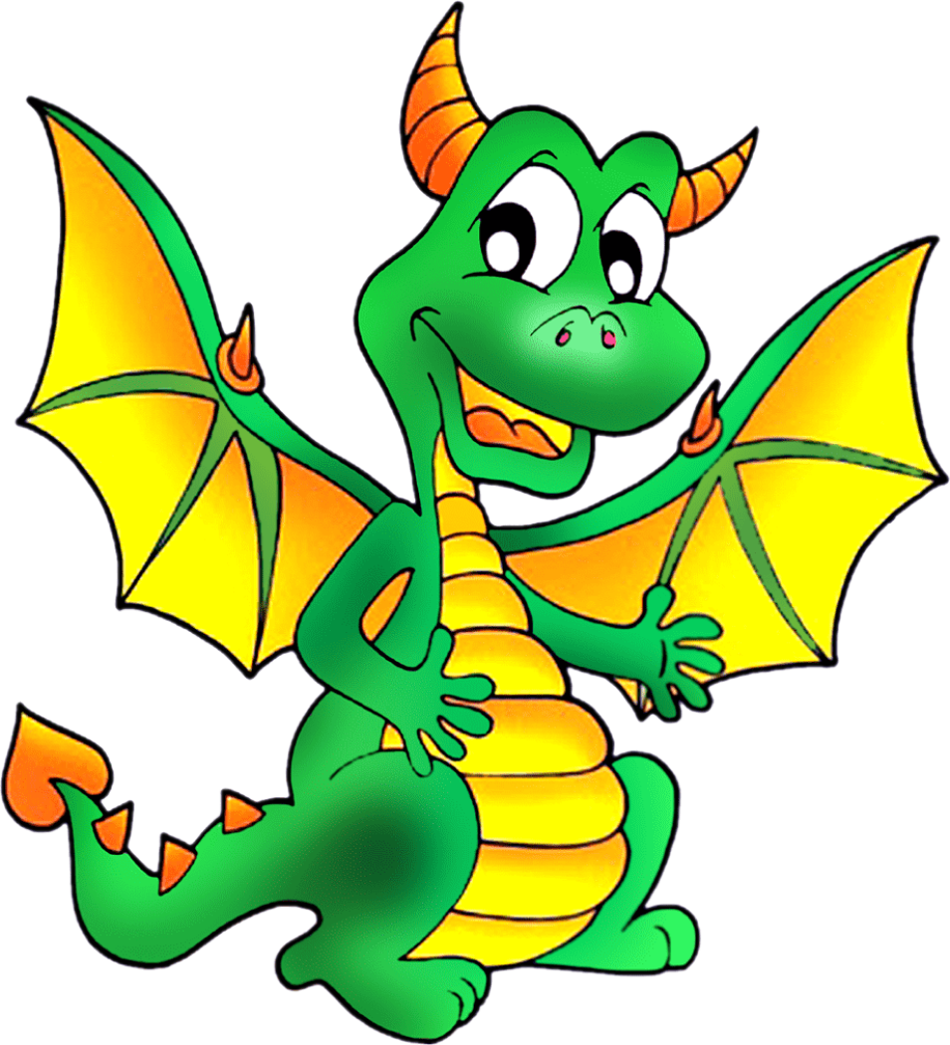
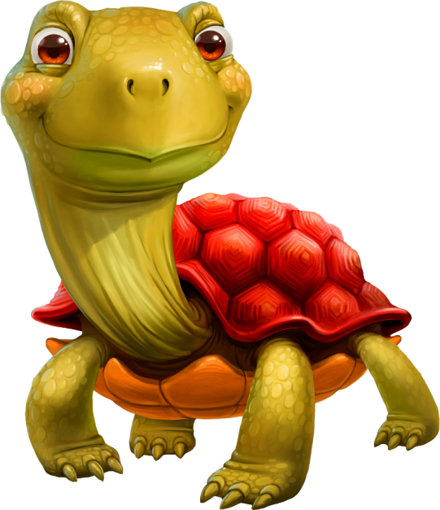
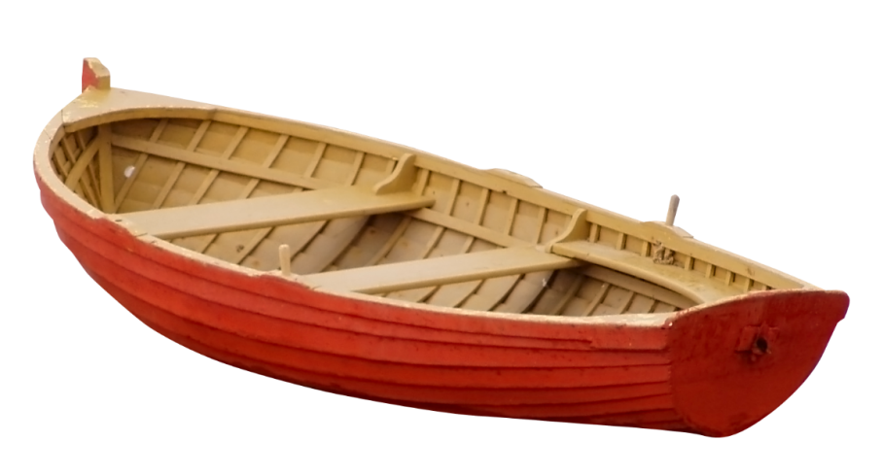
Гра «Картинка заблукала»
Назви усі картинки. На яку літеру починаються майже усі тобою названі слова? Скажи, яка картинка зайва? Чому?

Slide 15
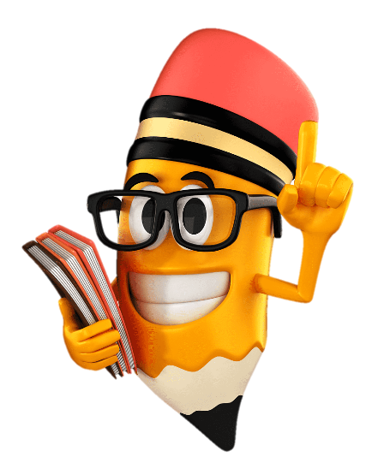
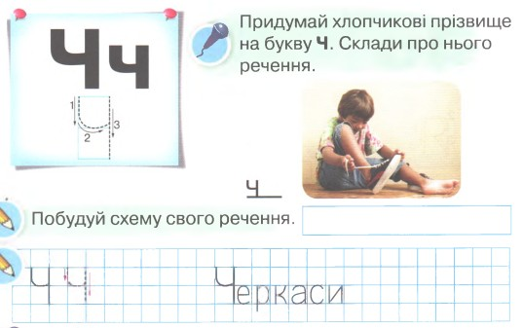
Робота в зошиті
Немов стілець.
Догори лиш ніжки.
Навіть з цифрою чотири,
Буква схожа трішки.
Зошит, сторінка
63

Slide 16
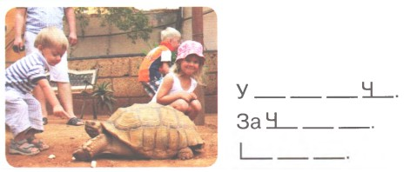

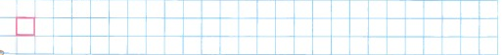
Робота в зошиті
Утвори слова за зразком і надрукуй
Надрукуй перші склади продиктованих слів
човен, Чорне (море), читаю, часник, чудовий, Чернівці, Чайченко, чужий, .
Склади речення за світлиною і схемами
чо
Чо
чи
Че
павучок
ча
чу
Ча
чу
ч і
часничок
гачок
Зошит, сторінка
63

Slide 17

Вправа «Так — ні»
Слово Марічка треба писати з великої букви.
У слові сонечко три склади.
Сьогодні субота.
Сонечко — це комаха.
У слові сонечко м’який звук [ч].
До слова сонечко ставимо питання що?

Slide 18


Вправа «Мікрофон»
Пригадай, яку букву вивчали на уроці?
Добери слова, які пишуться з великої букви Ч.
Чайченко, Чорне (море), Черкаси, Чернігів, Чернівці

Slide 19


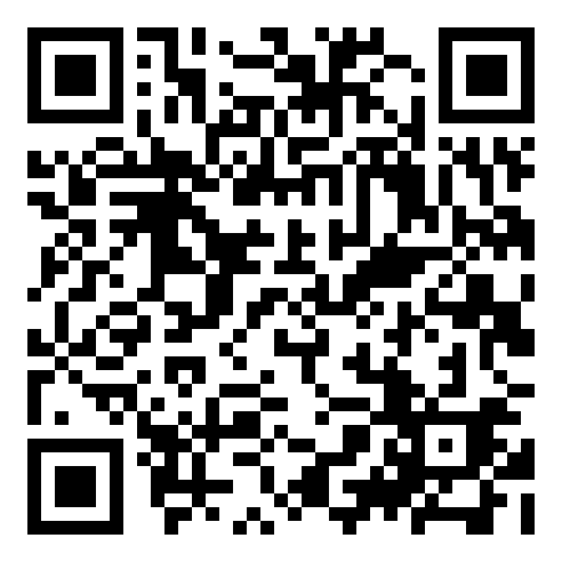

Online завдання
Відскануй QR-код або натисни жовтий круг!

Slide 20
Рефлексія «Я зараз …»
Вибери ілюстрацію твого настрою в кінці уроку
і закінчи речення «Я зараз …» Чи змінився твій настрій? Чому?
Щасливий/а
Замріяний/а
Агресивний/а
Втомлений/а

